Slide 1
Restitution de l’étude d’impact « Mon ESS à l’Ecole » 2021-2022
Jeudi 24 novembre 2022
A l’occasion du Mois de l’ESS en partenariat avec la Chambre Régionale de l’Economie Sociale et Solidaire Auvergne-Rhône-Alpes et Sciences-Po Grenoble
1030 av. Centrale, 38400, Saint-Martin-d’Hères
Notes:
Enjeu : faire découvrir le dispositif

Slide 2
Sommaire
Rappel du dispositif « Mon Entreprise Sociale et Solidaire à L'Ecole » et video de 4 projets
Evolution du dispositif depuis 2016 jusqu’à aujourd’hui
Méthodologie de l’étude d’impact
Résultats de l’étude d’impact : les enseignant.e.s
Résultats de l’étude d’impact : les élèves
Présentation par Sophie Caldaguès, salariée de l’ESPER en tant que Chargée d’Accompagnement du Réseau National des Correspondants Régionaux Bénévoles – Partie Est de la France

Slide 3
"Mon ESS à l’École" - 4 exemples de projet
Notes:
Passer la vidéo 4 projets !!

Slide 4
« Mon Entreprise Sociale et Solidaire à l’Ecole »
Un projet collectif piloté par :
Avec de nombreux partenaires locaux et nationaux :
Soutenu par :
www.monessalecole.fr

Slide 5
« Mon Entreprise Sociale et Solidaire à l’Ecole »
Un projet citoyen, d’utilité sociale, qui consiste à la création d’une entreprise de l’ESS en classe.
Quand ?
Tout au long de l’année
Quels objectifs éducatifs ?
Promouvoir l'Économie Sociale et Solidaire, ses valeurs et méthodes par l’action collective,
Découvrir la diversité du monde professionnel, économique et sociale,
Valoriser l’esprit d’initiative et l’engagement citoyen,
Renforcer une dynamique de classe et d’établissement.
Comment ?
National : Webinaires / formations à destination des enseignant.e.s, outillage
Régional : Animation des séances de sensibilisation d’éducation à l’ESS
www.monessalecole.fr

Slide 6
Un dispositif né en 2016

Slide 7
Evolution du dispositif de 2016 à 2021
2016-2017 Première année d’expérimentation | 2017-2018 Reconduction et développement | 2018-2019 Confirmation et développement | 2019-2020 Développement et analyse | 2020-2021 | 2021-2022
30 entreprises sociales et solidaires créées | 60 entreprises sociales et solidaires créées | 75 entreprises sociales et solidaires créées | Près de 100 projets d’entreprises sociales et solidaires | Plus de 110 projets d’entreprises sociales et solidaires | 150 projets d’entreprises sociales et solidaires
24 établissements | 58 établissements | 72 établissements | 92 établissements | 100 établissements | 143 établissements
Plus de 80 membres d’équipes éducatives | Plus de 120 membres d’équipes éducatives | Plus de 200 membres d’équipes éducatives | Plus de 300 membres d’équipes éducatives | Près de 300 membres d’équipes éducatives | Plus de 320 membres d’équipes éducatives
Plus de 1200 élèves | Plus de 1500 élèves | Plus de 2400 élèves | Près de 3000 élèves | Plus de 3300 élèves | Plus de 3500 élèves

Slide 8
Méthodologie de l’étude d’impact

Slide 9
4 objectifs
Comprendre ce qu’apporte le dispositif
Obtenir des données quantitatives et qualitatives pour l’améliorer
Réunir des éléments pour le déployer et le pérenniser
Disposer d’éléments pour valoriser les actions de l’ESPER
3 grandes questions
Quels impacts à court terme sur les élèves et les membres des équipes éducatives?
Comment la pédagogie « Mon ESS à l’Ecole » permet de faire découvrir et s’approprier les principes et pratiques de l’ESS?
Comment le dispositif donne-t-il envie aux enseignants et aux élèves de rejoindre l’ESS?
Notes:
Comment ? Questionnaires pré et post projets

Slide 10
Les enseignants

Slide 11
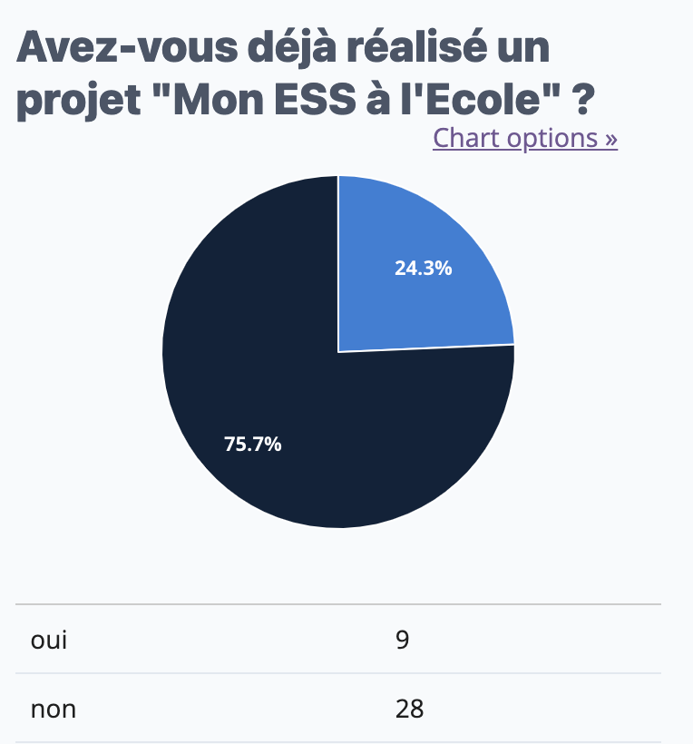
Projet MESSE
Notes:
Les enseignant.e.s n’ont pour la plupart pas expérimenté un projet ESS

Slide 12
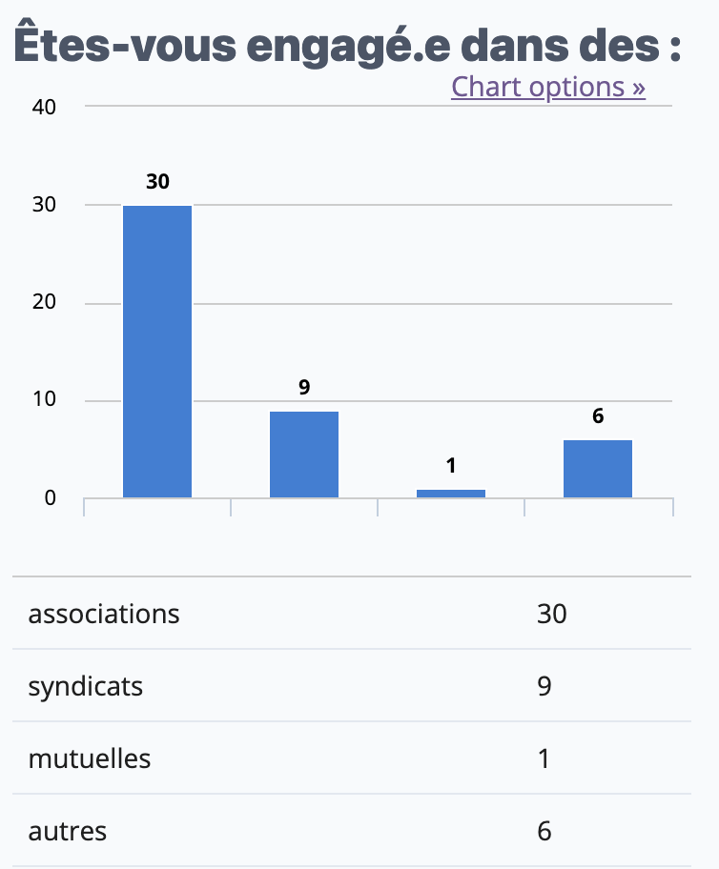
ESS
Notes:
L’ESS est un peu connue et les engagements associatifs des enseignant.e.s impliqué.e.s restent la majorité (+ syndicalisme)

Slide 13
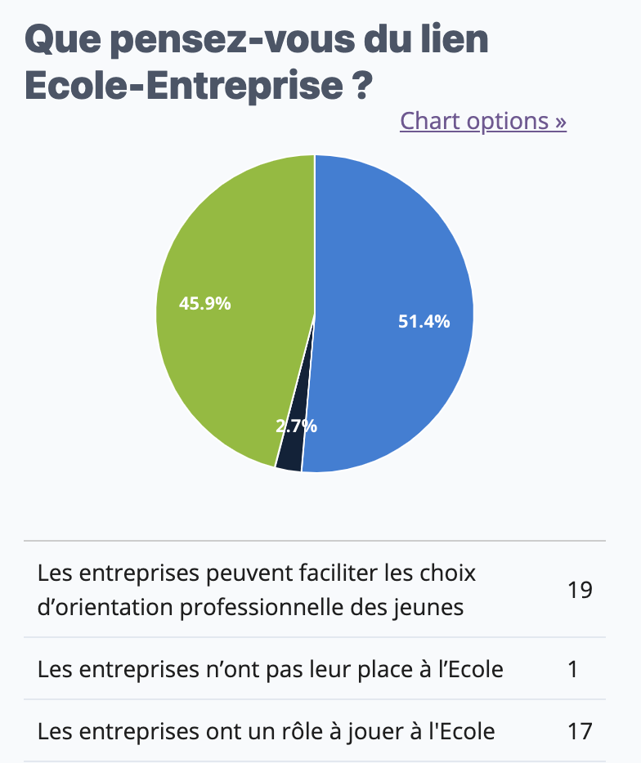
Rôle du lien école-entreprise
Notes:
Un vrai enjeu à rapprocher le monde de l’entreprise et celui de l’Ecole

Slide 14
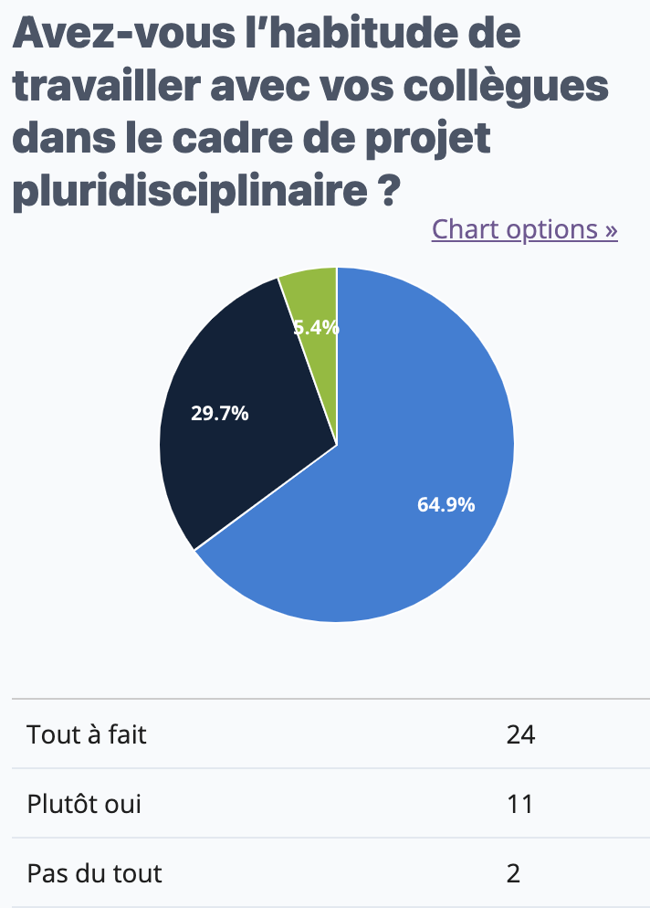
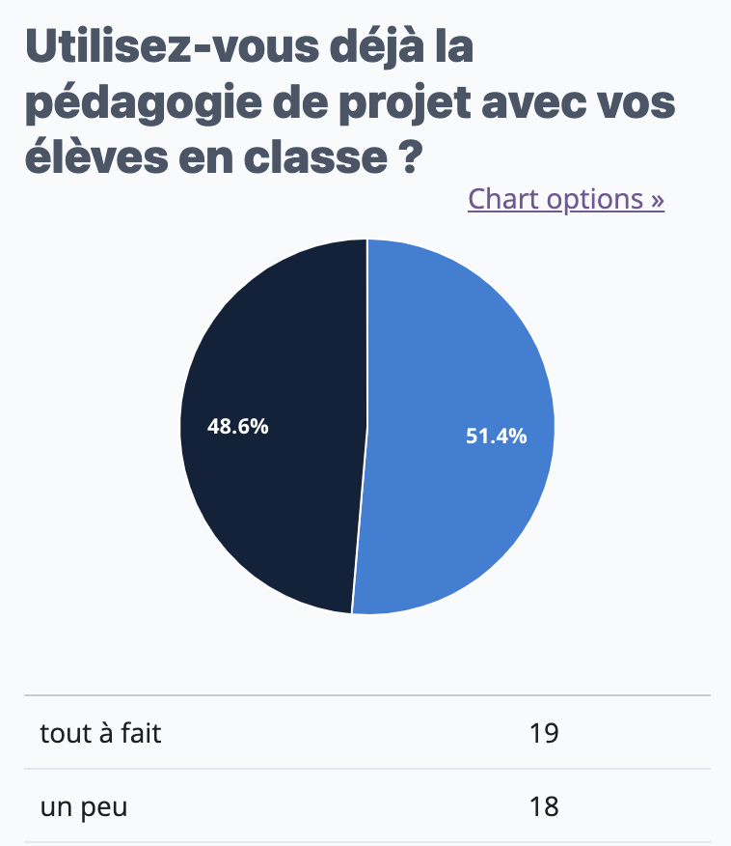
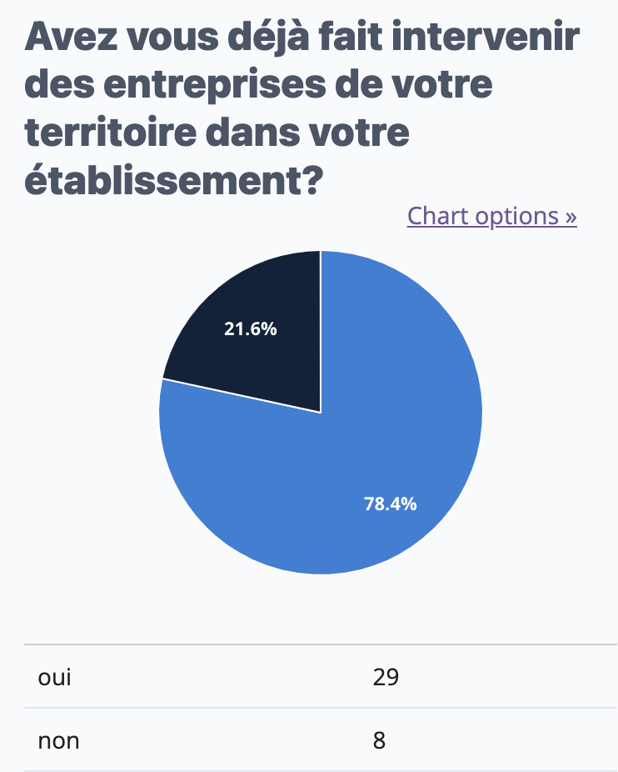
Pratiques pédagogiques
Notes:
Les enseignant.e.s pour la plupart ont déjà réalisé des projets, cela corrobore l’objectif de faire entrer les acteur.rice.s de l’ESS, militant.e.s, salarié.e.s, bénévoles à l’Ecole

Slide 15
Projets "Mon ESS à l'Ecole"
78% des projets se sont concrétisés par la création d'un bien, d'un service ou d'un évènement
33% création réelle d'une entreprise
56% se sont inspirés d'une association
16% se sont inspirés d'une coopérative
27% ne sont pas inspirés d'une structure de l'ESS
Notes:
Les projets MESSE peuvent prendre différentes formes

Slide 16
Quelle a été votre plus grande réussite ?
"Je suis très fière des activités concrètes que les élèves de CAP équipiers polyvalent du commerce ont développé autour des acteurs de l'ESS (artisans, animatrice CRESS et ESPER). Ils ont découvert une autre façon de vendre, de consommer, de collaborer en utilisant des valeurs saines, ils ont découvert leur patrimoine, ils ont vu qu'il était possible de consommer de qualité sans excès, à moindre coût. J'espère avoir former des citoyens et des employés de demain avertis."
Notes:
citoyenneté

Slide 17
Thématiques
76% solidarité, collecte, partage
71% écologie, protection de l’environnement et développement durable
40% Alimentation et consommation responsable
Notes:
Thématiques transversales – lien avec DD

Slide 18
Lien avec les entreprises de l'ESS
64% rapportent que mener un projet "Mon ESS à l'Ecole" leur a permis de travailler avec leurs collègues
87% des équipes éducatives souhaitent s'engager dans une association, syndicat, mutuelle, fondation après le projet
84% identifient les organisations de l'ESS, partenaires de l’Ecole engagées dans la mise en œuvre du dispositif
62% ont fait intervenir un professionnel de l'ESS en classe
91% souhaitent réitérer l'expérience
Notes:
Un vrai attrait pour l’ESS

Slide 19
Principes de l'ESS qu'ils ont fait découvrir
76% la poursuite d'une utilité sociale
71% la coopération
69% La gouvernance démocratique
47% La recherche d'un modèle économique viable
9% ont fait découvrir l'ensemble des principes
Notes:
Cela peut peut-être s’expliquer par le fait que les valeurs et les principes de l’ESS sont complexes à appréhender

Slide 20
Pédagogie active et coopération
98% rapportent que les tâches et responsabilités ont été réparties de manière coopérative et démocratique
93% rapportent que leurs élèves ont intégré les valeurs/principes de l'ESS dans leur projet
98% rapportent que les membres d'équipes éducatives ont pris en compte ces principes
Notes:
Grand succès des valeurs démocratiques et coopératives

Slide 21
Climat scolaire
60% rapportent que l'ambiance de la classe est meilleure qu'en début d'année
73% rapportent que la relation avec les élèves est meilleure qu'en début d'année
33% rapportent que la relation avec les collègues est meilleure qu'en début d'année
33% rapportent que la relation avec les supérieurs hiérarchiques est meilleure qu'en début d'année
Notes:
Mon ESS à l’Ecole, ce n’est pas que découvrir l’ESS, c’est aussi prendre conscience que l’on fonctionne en collectif

Slide 22
Accompagnement
89% sont satisfaits de l'accompagnement
13% ont suivi les 5 formations en ligne
60% en ont suivi quelques unes
98% recommanderaient le dispositif à leurs collègues
Notes:
Garder si beaucoup de profs

Slide 23
Pourquoi souhaitez-vous réitérer l'expérience ?
"Cela permet aux élèves de s'épanouir, de donner du sens à ce qu'ils font et de lutter contre le décrochage scolaire"
"Ce dispositif permet de mettre en œuvre d'autres formes de pédagogie et de relation avec les élèves."

Slide 24
Les élèves

Slide 25
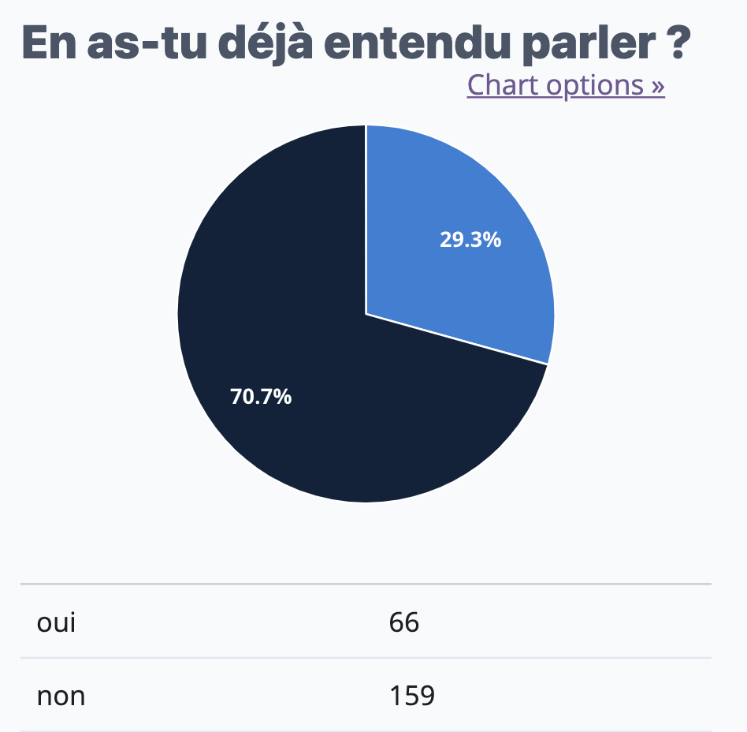
Découverte de l’ESS
Notes:
Etat des lieux : l’ESS reste difficile à cerner pour les élèves

Slide 26
Découverte de l’ESS
Avant le projet : 71 % n’avaient jamais entendu parler d’ESS
Après le projet :
84 % ont parlé d’ESS pendant le projet
93 % savent reconnaître le sigle
99 % savent reconnaître au moins un principe de l’ESS
17 % savent reconnaître tous les principes de l’ESS

Slide 27
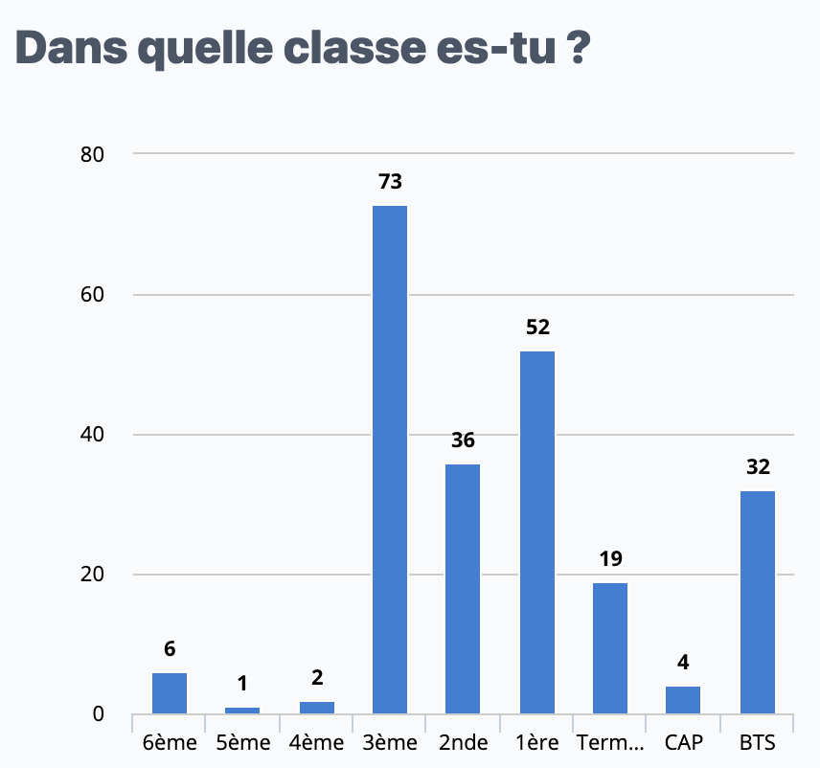
IDENTITÉ
Notes:
141 filles – une 50 aine de garçons
Avant le projet : 225 élèves Après le projet : 153 élèves
Majorité de cycle 4, et de lycées, on voit l’intérêt à ces âges de sensibiliser

Slide 28
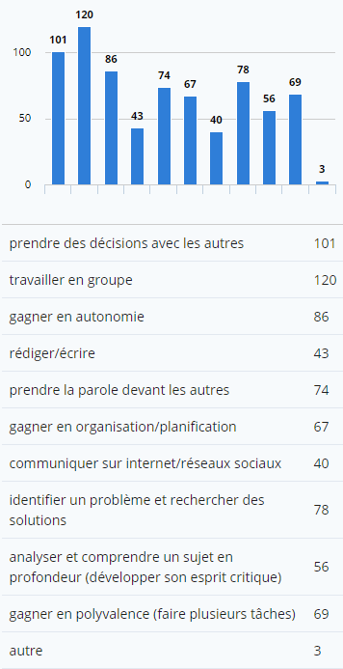
Des apprentissages multiples
Notes:
De nombreuses compétences sont développées pendant le projet

Slide 29
Engagement
Avant le projet :
79 % n’ont pas d’engagement dans leur établissement, 20% ont un engagement dans l'établissement
84 % ne sont pas engagés dans une association, 16% sont engagés dans une association
68 % ne sont ni engagés dans l’établissement ni dans une association
Après le projet :
41% ont un engagement dans leur établissement
51% des élèves sont engagés soit dans leur établissement soit dans une association
15% sont engagés dans l'établissement et dans une association
25% sont bénévoles dans une association
35% des élèves qui ne sont pas bénévoles dans une association souhaitent le devenir

Slide 30
Solidarité
Avant le projet :
53% pour qui c'est normal d'aider les autres
41% pour qui c'est important d'aider les autres car tout le monde peut en avoir besoin
Après le projet :
82% affirment que le projet leur a donné envie d'aider les autres
82% pour qui c'est normal d'aider les autres
76% pour qui c'est important d'aider les autres car tout le monde peut en avoir besoin

Slide 31
Découverte des acteurs du territoire
Avant le projet :
7% ne savent pas ce qu'est une entreprise, pour 93%, une entreprise est un lieu où l'on travaille
8% définissent l'entreprise comme un groupe de personnes qui s'organise
27% ont déjà visité une entreprise
36% ont déjà fait un stage dans une entreprise proche de chez eux
Après le projet :
57% ont découvert de nouvelles entreprises de l'ESS autour d'eux ou ont rencontré des professionnels de l'ESS

Slide 32
Une boussole pour l'avenir
Avant le projet :
59% savent ce qu'ils veulent faire comme métier
Après le projet :
42% faire un stage dans l'ESS
35% travailler dans l'ESS
39% créer une entreprise de l'ESS
52% souhaitent faire un stage, travailler, ou entreprendre dans l'ESS
76% savent ce qu'ils veulent faire comme métier
Notes:
L’orientation, un enjeu fort, développer les passerelles entre les études, la scolarité et les débouchés professionnels

Slide 33
Climat scolaire
Après le projet :
53% disent que l'ambiance de la classe s'est améliorée
40% disent que les relations avec les enseignants se sont améliorées
59% disent que les relations avec les autres élèves se sont améliorées
Notes:
Même remarque que pour les enseignant.e.s, l’idée de travailler ensemble est dure à appréhender mais on voit que cela a un impact sur les jeunes et le collectif

Slide 34
Coopération
Après le projet :
72% préfèrent travailler en collectif et prendre les décisions à plusieurs
55% ont trouvé que pendant le projet tout le monde a pu s'exprimer et contribuer aux décisions

Slide 35
Merci pour votre attention ! Des questions ?
Notes:
Retrouvez les flyers de l’étude d’impact

